Slide 1
Graspable Math
Un outil d’aide technologique à l’apprentissage des mathématiques au secondaire
Stéphanie Rioux
Service national
DOMAINE DE LA MATHÉMATIQUE,
DE LA SCIENCE ET TECHNOLOGIE
www.recitmst.qc.ca
Présentation inspirée des travaux de Louise Roy, conseillère pédagogique, RÉCIT MST

Slide 2
Déroulement de l’atelier
Approches pédagogiques
Le logiciel Graspable Math
Exploration de différents concepts
L’espace enseignant
Exploration (mode élève)
Création d’activités (mode enseignant)
Partage d’une session
Suivi des élèves
Retour

Slide 3
Problématique
Objectif
Plusieurs recherches démontrent que lorsque l’élève apprend une procédure pour résoudre un problème mathématique, il applique cette technique de façon machinale et prend moins le temps de réfléchir à la démarche de résolution.
Or, cette façon d’apprendre ne permet pas aux élèves de bien comprendre les concepts et de s’en souvenir longtemps.
Une approche pédagogique différente appuyée sur l’application en ligne Graspable Math permet de créer des activités amenant les élèves à développer un raisonnement original et personnel.

Slide 4
Approches pédagogiques
Pratiques | Description
A-Réelle déduction | Enseigne une règle de façon explicite qui est ensuite appliquée par les élèves
B-Pratique inductive consciente par découverte guidée | Exemples variés, questions posées par l’enseignant, les élèves découvrent la règle
C-Pratique inductive suivie d’une explication explicite | Exercices répétés à partir d’un exemple puis explication de l’enseignant
D-Pratique inductive implicite avec matériel structuré | Présentation de plusieurs exemples corrects, l’apprentissage se fait par processus d’internalisation sans enseignement explicite
E-Pratique inductive implicite sans matériel structuré | Mise en contact d’exemples pas nécessairement structurés, apprentissage par internalisation
Adapté de : François Vincent, Rapport de recherche, 2014 http://www.frqsc.gouv.qc.ca/documents/11326/518700/These_FVincent_2011-2E-144330.pdf/37347bf4-b710-4faa-8719-a13774ca6dc9
Notes:
Lle choix de l’approche est déterminée par le concept à apprendre (distance par rapport à ce que sait l’élève) et le degré d’autonomie ou de confiance de l’élève (qui devrait évoluer au fil des activités). Une approche n’est pas une méthode miracle à appliquer partout! L’idéal est la diversification.

Slide 5
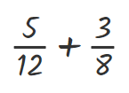
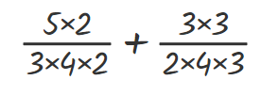
A-Approche déductive
Pour additionner deux fractions, tu dois:
Trouver le dénominateur commun
Mettre les deux fractions au même dénominateur
Additionner les numérateurs
Simplifier si nécessaire

Slide 6
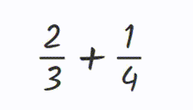
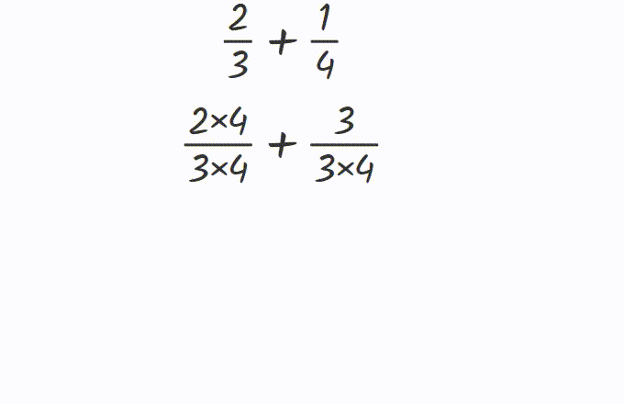
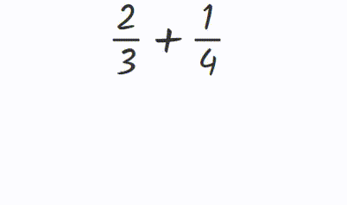
B-Pratique inductive par découverte guidée
Observe ce qui se passe lorsqu’on additionne deux fractions qui n’ont pas le même dénominateur :
Que remarques-tu lorsque tu veux additionner les fractions?
Observe maintenant la suite…
En effet, tu ne peux pas….
En double-cliquant, qu’est-ce qui se passe?
Tu as pu voir que le dénominateur de la fraction de gauche est multiplié aux deux termes de la fraction de droite et vice-versa.
Notes:
On peut commencer avec des fractions qui ont le même dénominateur… On termine en expliquant la règle….

Slide 7
EXTRAITS DE LECTURE
Ce que disent les recherches
Ce qui sous tend l’approche inductive
« …l’apprentissage de l’algèbre se doit d’aller au-delà de l’efficacité avec les opérations arithmétiques vers une explication des structures sous-jacentes. » (1)
« Il faut donner l’occasion aux élèves de se comporter comme des mathématiciens en développant, en appuyant et en mettant au défi leurs habiletés à modéliser des situations particulières. » (2)
Apprentissage de l’algèbre: procédures et difficultés rencontrées lors de la résolution de problèmes. (2019) CRÉ
L’art de questionner de façon efficace ( 2011-Ministère de l’éducation de l’Ontario)
Notes:
Apprentissage de l’algèbre: procédures et difficultés rencontrées lors de la résolution de problèmes. (2019) CRÉ
L’art de questionner de façon efficace ( 2011-Ministère de l’éducation de l’Ontario)
Si on aborde la compréhension des savoirs et des opérations de base, comme des résolutions de problème (C1), peut-être que les élèves seront plus compétents en résolution de tâches complexes?

Slide 8
Quelques citations
« Être un adulte accompli implique de reconnaître des modèles, de questionner les autres et de persévérer. Mettez l’accent sur ces habiletés et permettez aux élèves de devenir de jeunes adultes qui savent penser: tout le reste suivra en temps et lieu. » (1)
« Une société axée sur les nouvelles technologies de l’information et de la communication a besoin d’individus capables de réfléchir de façon éclairée à des questions complexes, des individus capables de penser logiquement à de nouvelles situations et de les analyser, de trouver de nouvelles façons de résoudre des problèmes et de communiquer leurs solutions de façon claire et convaincante » (2)
À bas les trucs, (2014)
Cité dans Guide d’enseignement efficace des mathématiques de la maternelle à la 6e année, Fascicule 2, (2006) Ministère de l’éducation, Ontario
Notes:
À bas les trucs, (2014)
Cité dans Guide d’enseignement efficace des mathématiques de la maternelle à la 6e année, Fascicule 2, (2006) Ministère de l’éducation, Ontario

Slide 9
Les méthodes à éviter
Le « truc » doit venir de l’élève!
Les méthodes qui entraînent souvent des mauvaises perceptions:
2+2 « ça donne » 4;
Ajouter un « 0 » lorsqu’on multiplie par 10;
Déplacer la virgule lorsqu’on divise des nombres avec des nombres décimaux;
Deux moins donnent un plus;
Apprendre par coeur la règle des priorités des opérations;
Les opérations qui s’annulent;
Le poisson (ou le papillon);
Les opérations inverses (diviser par une fraction);
Envoyer de l’autre côté et changer de signe.
Source: À bas les trucs, (2014)
Notes:
Le truc doit venir après la compréhension et idéalement venir de l’élève. Faire activité au début avec des valeurs, intégrer des variables et des boites-défis, travailler la proportionnalité, travaille avec Graspable Math. Le truc devrait plutôt être une observation de l’élève le truc doit venir de l’élève…..
Source: À bas les trucs.

Slide 10
En résumé
Laisser l’élève jouer, explorer, découvrir;
Lui laisser trouver lui-même les régularités et les trucs;
Lui laisser construire ses propres procédures;
Varier les approches;
Accompagner l’élève afin d’orienter ou diriger ses observations;
Créer des contextes où l’élève peut faire un apprentissage inductif;
Observer les démarches de l’élève et rétroagir.

Slide 11
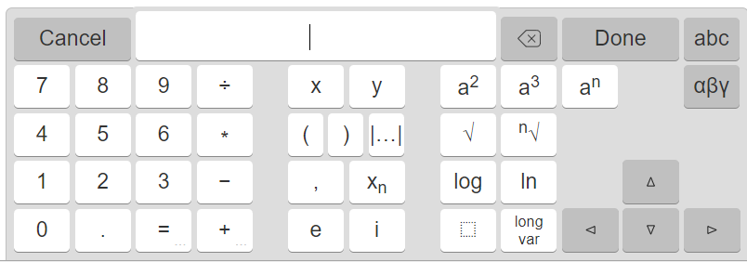
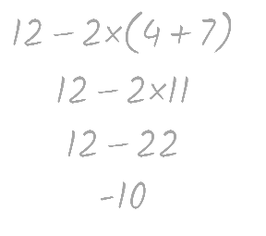
Graspable Math
graspablemath.com
Tutoriels du logiciel
Chaine Youtube pour tutoriel
Notes:
Montrer la gestuelles, les tutoriels et les outils. Voir également les options de configuration (en partage d’écran). Voir d’abord la page avec les trois onglet et la bibliothèque de gestes et le Canvas. Ouvrir le logiciel

Slide 12
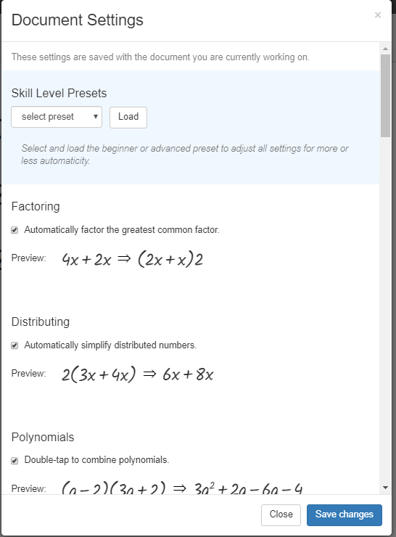
Les options de configuration
Document pour la configuration
Notes:
Faire quelques uns et les expliquer…. montrer l’importance de certaines configurations pour induire des concepts.

Slide 13
Les concepts
Le concept d’égalité (et d’inégalité);
Les quatre opérations (priorités et concepts de commutativité, associativité, distributivité);
Les opérations avec les fractions;
La manipulation d’expressions algébriques;
Équations et inéquations;
Les lois des exposants;
Rôle des paramètres dans les fonctions.

Slide 14
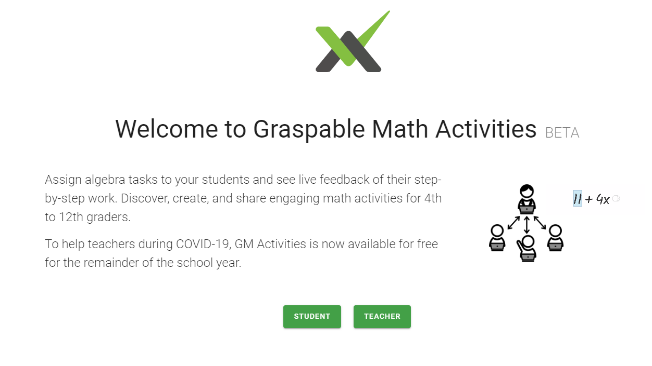
L’espace enseignant de Graspable Math
activities.graspablemath.com
Notes:
Faire une démonstration, montrer l’interface enseignant puis élève. Connectez-vous comme étudiant et entrez ce code: avec votre prénom et la première lettre de votre nom de famille.

Slide 15
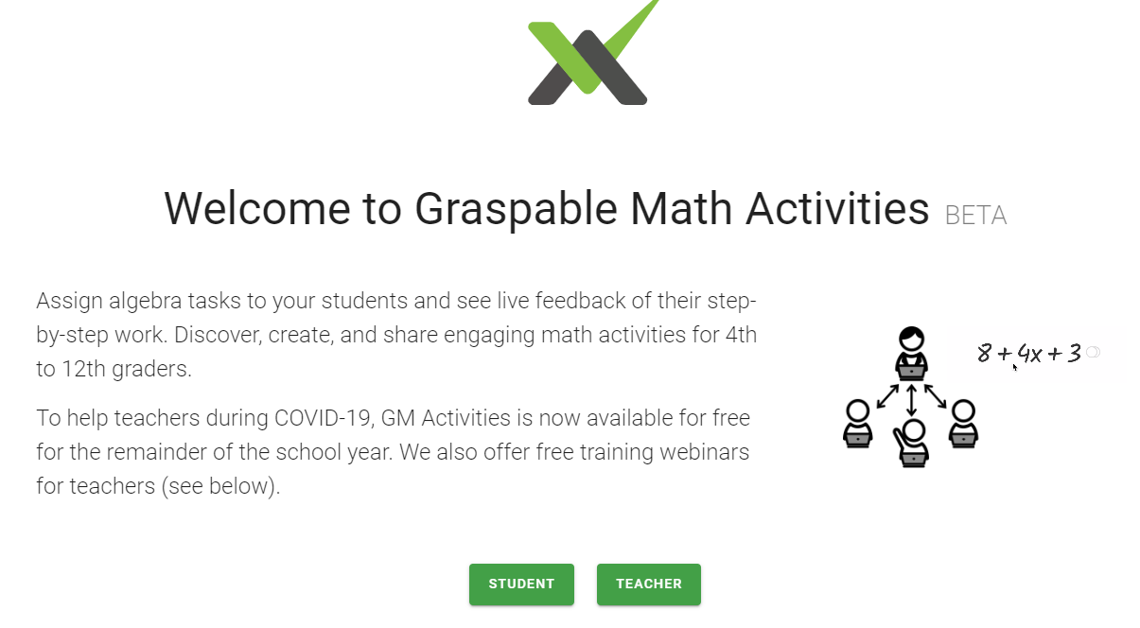
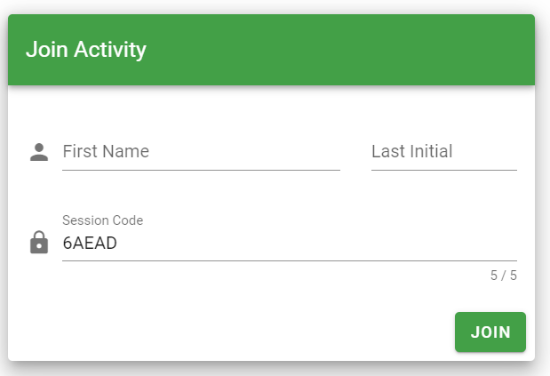
L’activité vue de l’élève
Notes:
Amener les élèves à considérer les nombres et les opérations de façon globale et leur donner du pouvoir sur les opérations qu’ils ont à effectuer.
Session: 6AEAD Faire les premières questions, laisser quelques minutes.

Slide 16
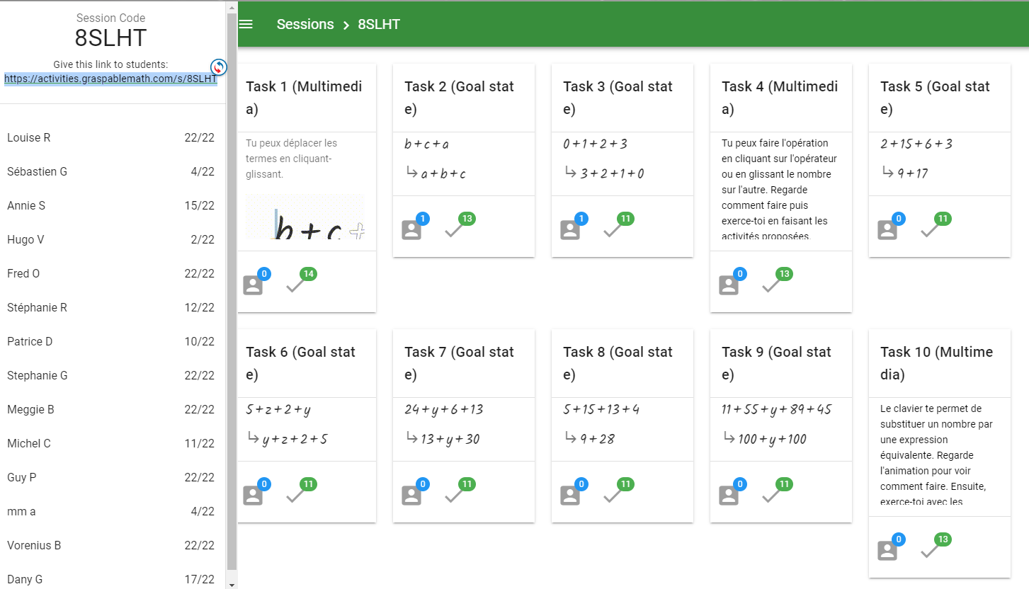
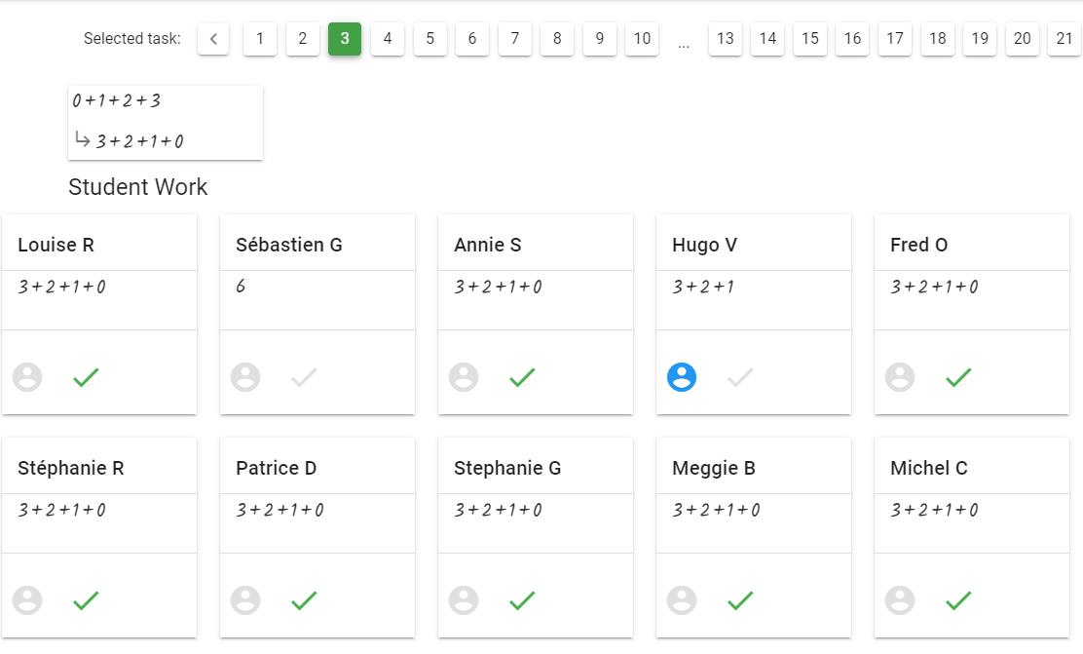
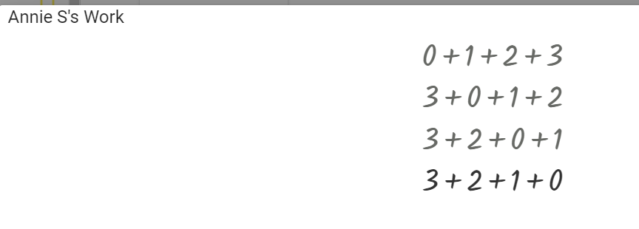
L’activité vue de l’enseignant
Notes:
Permet de voir qui a fait les activités, qui les a réussies et de voir les étapes pour chaque élève.

Slide 17
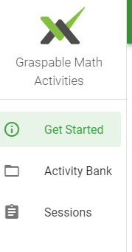
La construction d’activités
Se créer un compte;
Voir les Webinaires ou les infos (anglais);
Voir les activités publiques;
Créer une activité ou faire une copie d’une activité publique;
On peut éditer des activités faites par d’autres
Créer une session et la diffuser aux élèves;
Observer les résultats et faire le suivi;
Publier nos activités afin de bonifier la banque.

Slide 18
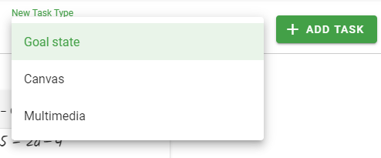
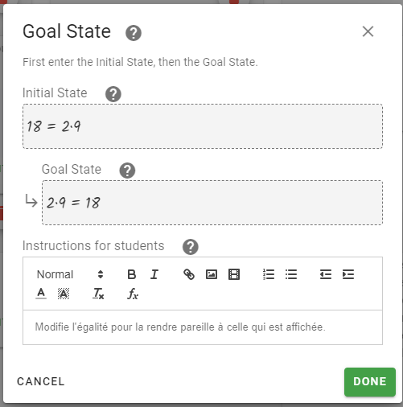
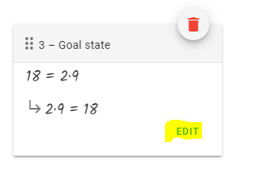
Modification et création d’activités
Trois types de tâches:
Multimédia (gif, lien, image, texte, vidéo)
Avec un but à atteindre (Goal state)
Canvas
Édition d’activités

Slide 19
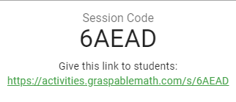
Création de session

Slide 20
Création d’activités d’apprentissage
Création d’un compte dans Graspable Math;
Avec le Canvas
Ajout de texte pour les instructions;
Ajout d’une vidéo soit pour les instructions, soit pour la mise en situation;
Options de partage par lien ou par Google Classroom.
Avec Graspable Math Activities
Création ou modification d’activités;
Création de session et partage avec les élèves;
Suivi des résultats.
Notes:
Si on a le temps, partager les activités dans le documents collaboratifs. Lien pour transformer une vidéo en gif: https://convertio.co/fr/
Rendre publiques les activités créées afin de bonifier la banque. Laisser 5 minutes pour explorer et questions.

Slide 21
Merci!
Stéphanie Rioux
Service national
DOMAINE DE LA MATHÉMATIQUE,
DE LA SCIENCE ET TECHNOLOGIE
stephanie.rioux@recitmst.qc.ca
CC by-nc-sa RÉCIT MST

